Slide 1

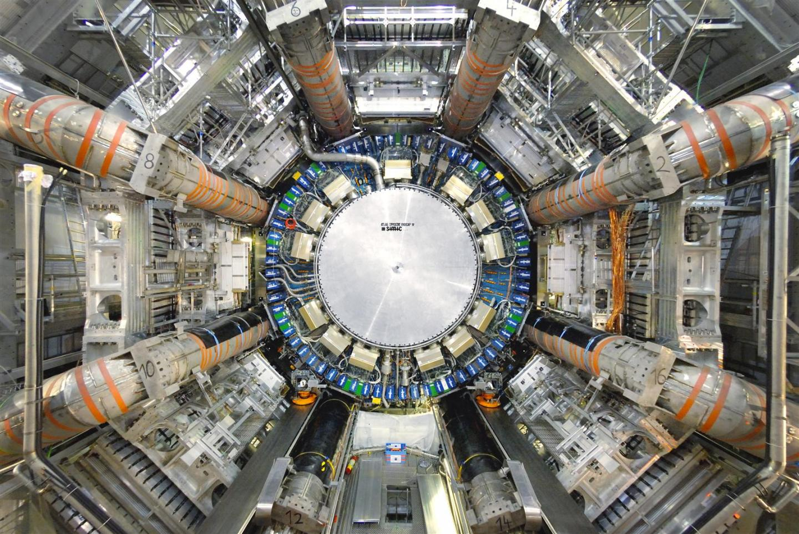
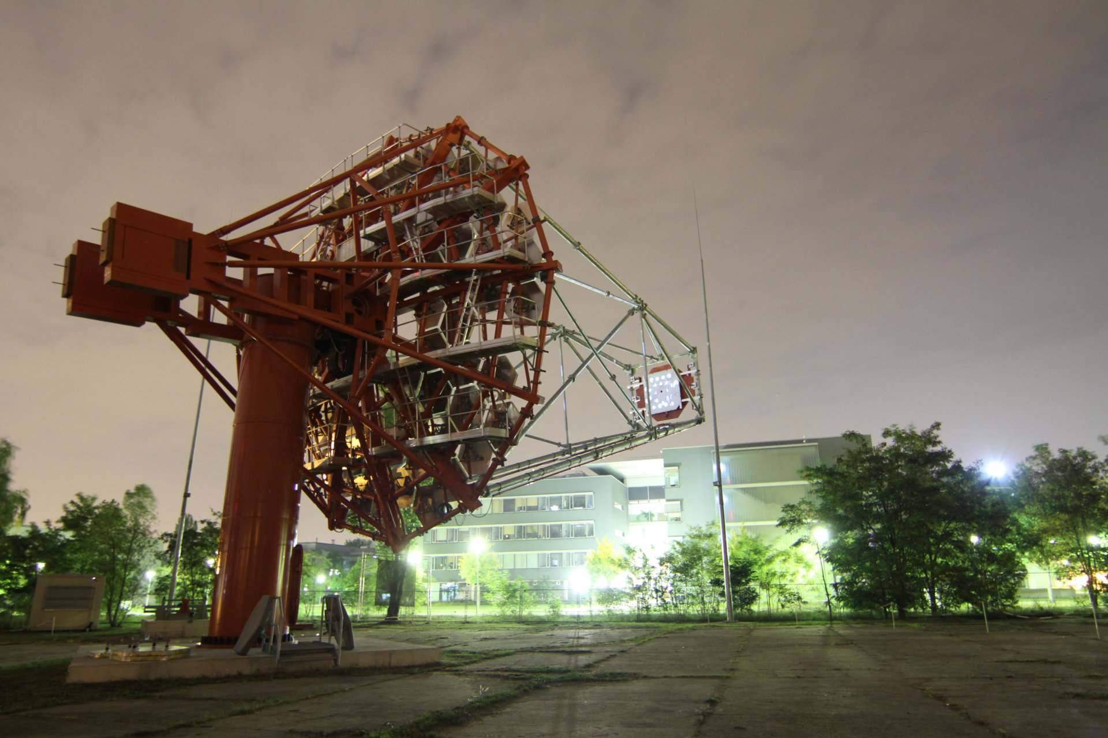
Elementar- und Astroteilchenphysik
Aktuelle Bachelorarbeiten
AG Prof. Lohse
ATLAS
Die AG Lohse bietet Bachelorarbeiten im Umfeld folgender Forschung an:
- Produktion einzelner Top-Quarks: Entdeckung eines neuen Produktionskanals
- Effektive Feldtheorien: Eingrenzung von Beiträgen durch neue Physik
- Produktion von Top und Z: Suche nach flavour-verletzenden Neutralströmen jenseits des Standardmodells
Verbessern Sie bei uns Ihre Programmierkenntnisse und lernen Sie:
- Umgang mit großen Datensätzen
- Simulationstechniken (Monte-Carlo-Methode)
- Multivariate statistische Methoden (Matrixelement-Methode, neuronale
Netze, Boosted Decision Trees etc.)
Kontakt:
Prof. T. Lohse lohse@physik.hu-berlin.de
Dr. S.Mergelmeyer mergelm@physik.hu-berlin.de
Das ATLAS-Experiment am CERN erforscht Elementarteilchen (Higgs-Boson, Top-Quark, uvm.) und deren Wechselwirkungen. Die AG Lohse beteiligt sich insbesondere an der Analyse von Top-Quarks in Kombination mit der Suche nach noch unbekannter Physik.
H.E.S.S. & CTA
Die AG Lohse bietet Bachelorarbeiten im Umfeld folgender Forschung an:
- Galaktische Gammastrahlungsquellen: Pulsare, Supernovae, schwarze Löcher
- Ereignisrekonstruktion bei H.E.S.S. und CTA
- Prototypteleskop in Adlershof: Kalibration von Spiegelausrichtung und Teleskop-Orientierung
Lernen Sie
- Hardware und Software: Arbeiten mit den Peripherieinstrumenten eines Großinstruments vor Ort.
- Monte-Carlo-Simulationstechnik
- Mustererkennung mit Faltungs-basierten neuronalen Netzen (CNN)
- Umgang mit echten Beobachtungsdaten von einem Cherenkovteleskop
Kontakt:
Prof. T. Lohse lohse@physik.hu-berlin.de
Dr. U.Schwanke schwanke@physik.hu-berlin.de
Gammastrahlung höchster Energien entsteht im Weltall bei extremen Vorgängen, wie Supernova-Explosionen oder dem Materie-Einfang durch schwarze Löcher. Wir detektieren diese Strahlung indirekt mit Cherenkov-Teleskopen. Die AG-Lohse forscht am H.E.S.S.-Experiment in Namibia und beteiligt sich am Aufbau des globalen Observatoriums CTA (La Palma und Atacama-Hochland in Chile).
Bearbeitung: J. Krieg, 14.06.2018, OpenOffice 5.4.5.1

